Slide 1
คอร์สออนไลน์ : ธุรกิจนวดไทยในสวีเดน
“ทำอย่างไรจึงสำเร็จ” ครั้งที่ 1
19 September 2020

Slide 2
โปรแกรมวันนี้
ช่วงที่หนึ่ง | ช่วงที่สอง
แนะนำ วิทยากร ผู้เข้าร่วม การทำธุรกิจนวดไทย อุปสรรค ความคาดหวัง โครงการ ThaiWISE และ จุดประสงค์ของกิจกรรม | หลักสูตรการสัมมนา และความคิดเห็นจากผู้เข้าร่วม คุณสมบัติของร้านตัวอย่างนวดไทย รูปแบบไทยไวส์ วันและเวลา การสัมมนา ครั้งต่อ ๆ ไป การบ้าน

Slide 3
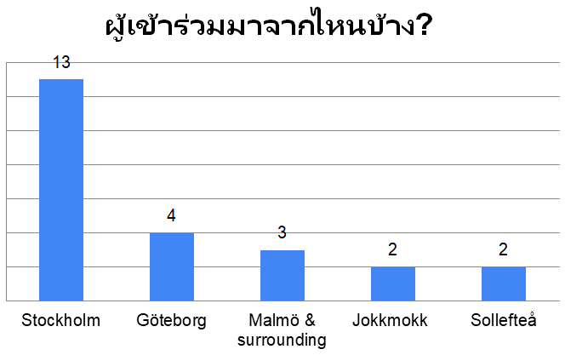
Borlänge
Borås
Dalana
Enköping
Falkenberg
Gävle
Halmstad
Handen
Jönköping
Karlskoga
Kiruna
Olofström
Sala
Uddevalla
Vikbolandet
Vimmerby
vårgårda
Västervik
Västerås
Växjö

Slide 4
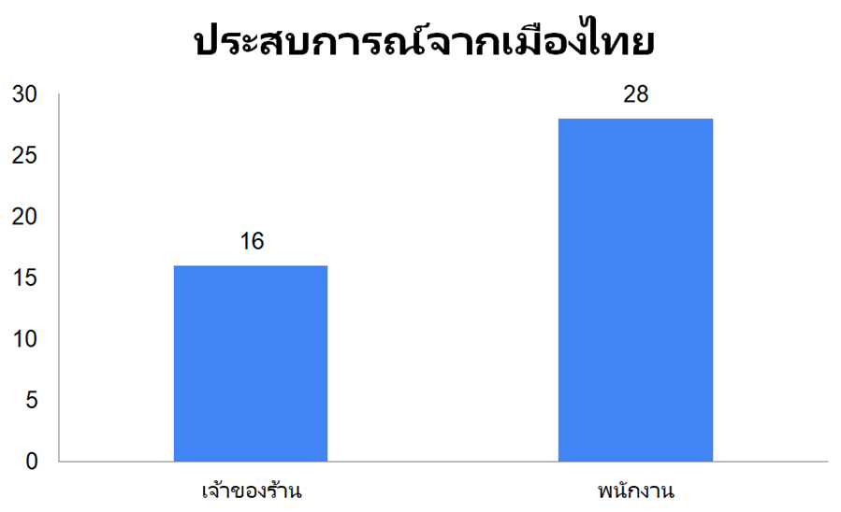

Slide 5
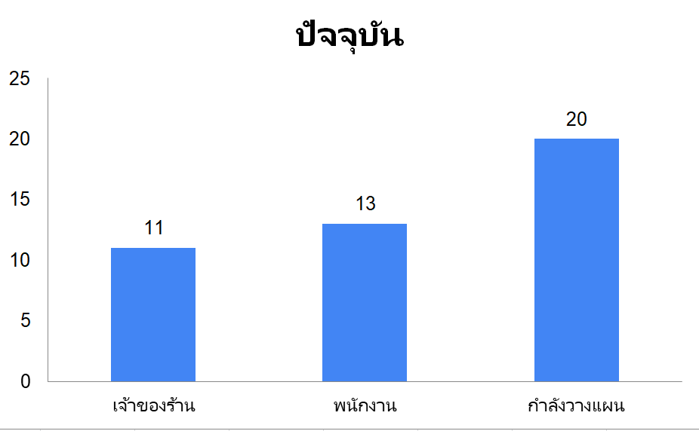

Slide 6
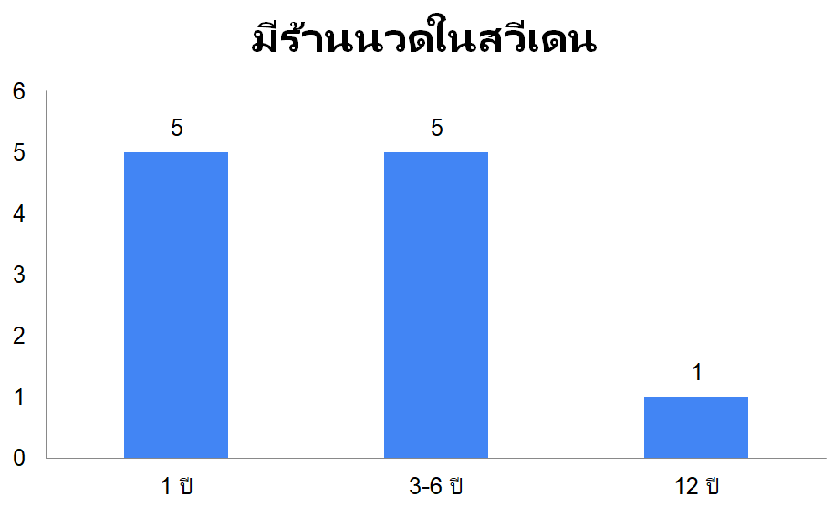

Slide 7
ThaiWISE
โครงการส่งเสริมศักยภาพสตรีไทยในสวีเดน
จุดประสงค์ของการทำคอร์สออนไลน์ นวดไทย
ส่งเสริมศักยภาพ
ส่งเสริมความรู้ ความเข้าใจ
พัฒนาธุรกิจนวดไทย
สร้างงาน

Slide 8
นวดไทย มรดกโลก
ยูเนสโก ประกาศขึ้นทะเบียน "นวดไทย" เป็นมรดกทางวัฒนธรรมที่จับต้องไม่ได้ของมนุษยชาติ ในปี 2019
"นวดไทย" คือศาสตร์ที่เป็นส่วนหนึ่งของศิลปะ วิทยาศาสตร์และวัฒนธรรมของการดูแลสุขภาพแบบไทย ๆ ในรูปแบบที่ไม่ใช้ยา และเป็นการรักษาด้วยตนเอง นวดไทยเป็นศาสตร์เกี่ยวข้องกับการบำบัดรักษาด้วยร่างกาย ซึ่งผู้นวดจะช่วยปรับสมดุลพลังและร่างกายของผู้ป่วยเพื่อรักษาความเจ็บป่วยที่เชื่อว่าเกิดจากการอุดตันของการไหลของพลังงานตาม "เส้น“ ต่างๆของร่างกาย นวดไทยมีรากฐานมาจากการดูแลตนเองในสังคมชาวนาไทยในอดีต

Slide 9
กฏเกณฑ์การเลือกร้านโมเดลนวดไทยแบบมีจรรยาบรรณ
ความพร้อมด้านการลงทุนที่จะเปิดร้าน หรือเป็นร้านที่เปิดใหม่
ขนาดร้าน ระหว่างหนึ่ง ถึง สามคน
ร้านตั้งอยู่ในเมืองมัลเมอ หรือเมืองใกล้เคียง
มีทักษะการนวดมาก่อน รวมทั้งมีใบประกาศนียบัตรจากสถาบันการนวดไทย
มีความตั้งใจที่จะพัฒนาธุรกิจเพื่อส่งเสริมการนวดไทย
พร้อมที่จะเซ็นต์สัญญากับไทยไวส์ในการทำงานร่วมกัน ซึ่งจะมีข้อกำหนด และหลักการปฏิบัติตามรูปแบบการทำธุรกิจนวดไทยอย่างมีจรรยาบรรณ
พร้อมที่จะเป็นตัวแทนขยายความรู้ที่ได้รับจากไทยไวส์ไปสู่ผู้อื่น

Slide 10
ขอบคุณค่ะ FB: ThaiWISE Malmö www.thaiwise.se

